Slide 1

खेल खेल में सीखे
जैन धर्म

Slide 2

कर लो जिनवर का गुणगान

Slide 3
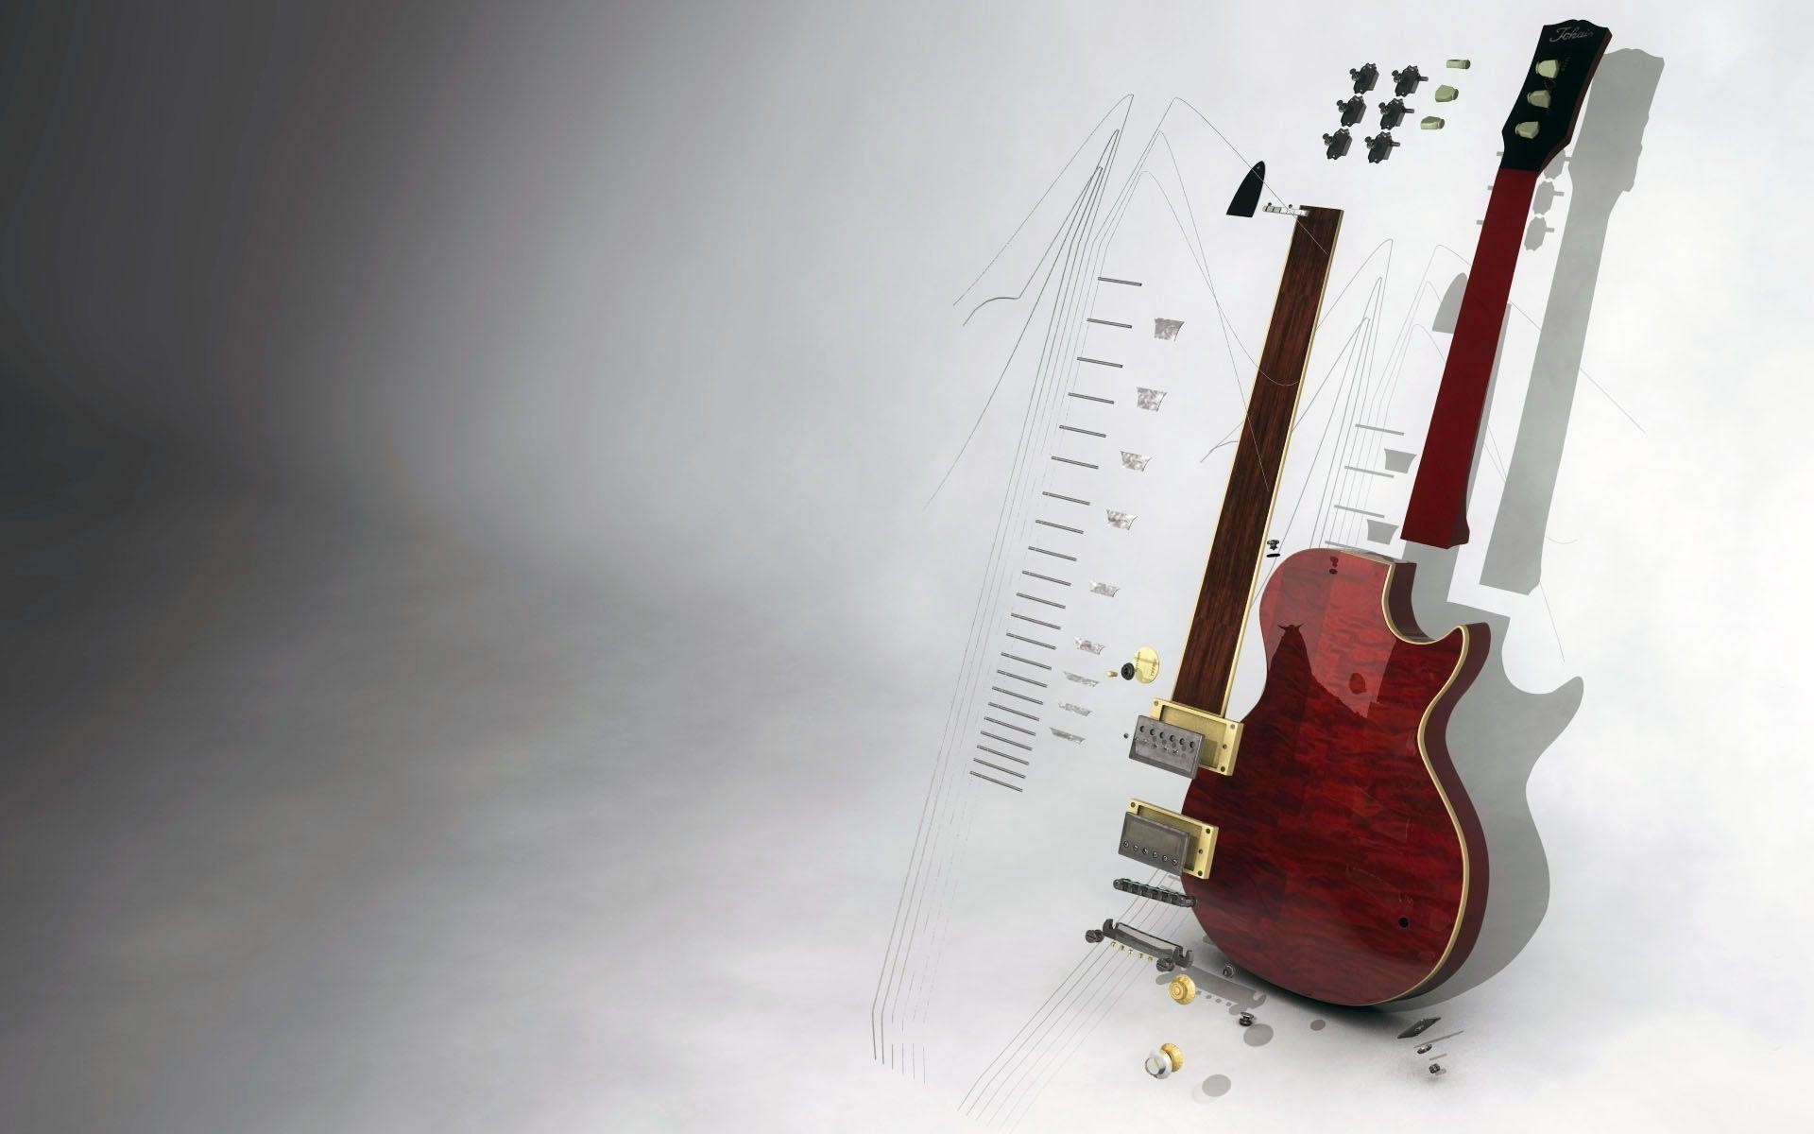
सत्य शौच संयम तप त्याग उपाव हैं||

Slide 4
उत्तम क्षमा मार्दव आर्जव भाव हैं |
सत्य शौच संयम तप त्याग उपाव हैं||
दसलक्षण पूजन

Slide 5
भव वन में जी भर घूम चूका ,
कण कण को जी भर भर देखा |

Slide 6
भव वन में जी भर घूम चूका ,
कण कण को जी भर भर देखा |
मृग सम मृगतृष्णा के पीछे मुझको न मिली सुख की रेखा||
देव शास्त्र गुरु पूजन

Slide 7
वसु दिन प्रतिमा अभिराम ,आनंद भाव धरों

Slide 8
नन्दीश्वर श्री जिन धाम ,बावन पुंज करो |
वसु दिन प्रतिमा अभिराम ,आनंद भाव धरों
नन्दीश्वर पूजन

Slide 9
चंदन घसों कपूर मिलाय,- - - - - -

Slide 10
चंदन घसों कपूर मिलाय,पूजौ श्री जिनवर के पाय |
परम गुरु हो,जय जय नाथ परम गुरु हो ||
सोलह कारण पूजन

Slide 11
- - - - - - - ,नमो लोक माता श्री जिनवाणी

Slide 12
अनेकान्तमय द्वादशांगी बखानी ,
नमो लोक माता श्री जिनवाणी|
समुच्चय पूजन

Slide 13

धर्म पहिचानो ????

Slide 14
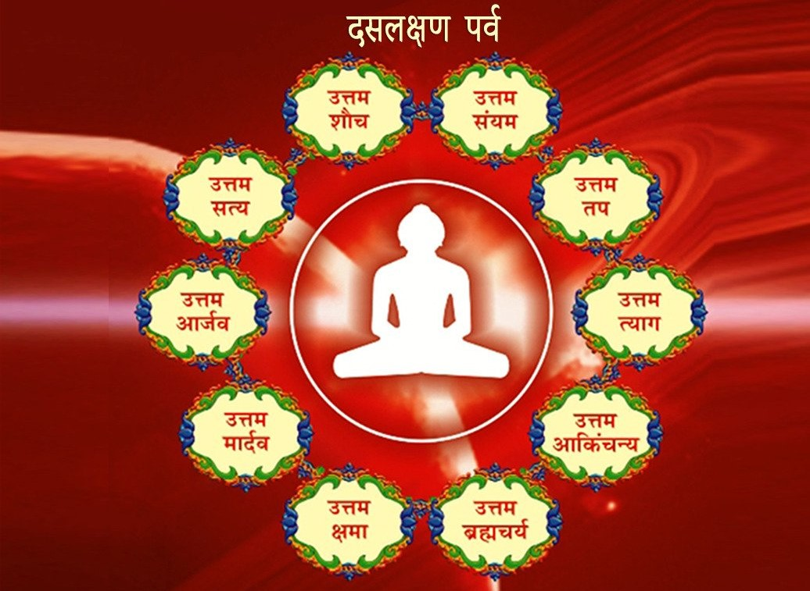
उत्तम मुआ चाण्डाल हूवा,भूप कीड़ो में गया |

Slide 15
उत्तम
मार्दव

Slide 16
गाली सुनि मन खेद न आनों,गुन को ओगुन कहे अयानो|

Slide 17
उत्तम
क्षमा

Slide 18
सपरसन रसना घ्रान नैना ,कान मन सब वश करों|

Slide 19
उत्तम
संयम

Slide 20
निज हाथ दीजे साथ लीजे ,खाय खोया बह गया |

Slide 21
उत्तम
त्याग

Slide 22
संसार में विष बैल नारी तजि गए जोगीश्वरा।

Slide 23
उत्तम
ब्रह्मचर्य

Slide 24
प्रानी सदा शुचि शील जप तप,ज्ञान ध्यान प्रभावतें।।

Slide 25
उत्तम
शौंच

Slide 26

खेले और सीखें

Slide 27

देवपूजा
दान
संयम
गुरु उपास्ति
तप
स्वाध्याय

Slide 28
षट् आवश्यक
देवपूजा
गुरु उपास्ति
स्वाध्याय
संयम
तप
दान

Slide 29
विजय
सुदर्शन
अचल
विधुन्माली
मंदर

Slide 30
पञ्च मेरू
सुदर्शन
विजय
अचल
मंदर
विधुन्माली

Slide 31
नंदन
पांडुक
भद्रसाल
सौमनस

Slide 32
चार वन
भद्रसाल
नंदन
सौमनस
पांडुक

Slide 33
उत्तम मार्दव
उत्तम संयम
उत्तम ब्रह्मचर्य
उत्तम आर्जव
उत्तम क्षमा
उत्तम सत्य
उत्तम आन्किंचन्य
उत्तम शौच
उत्तम तप
उत्तम त्याग

Slide 34
दस धर्म
उत्तम क्षमा
उत्तम मार्दव
उत्तम आर्जव
उत्तम सत्य
उत्तम शौच
उत्तम संयम
उत्तम तप
उत्तम त्याग
उत्तम
आन्किंचन्य
उत्तम
ब्रह्मचर्य

Slide 35
चंदन
नेवैद्य
फल
दीप
पुष्प
अक्षत
धूप
जल

Slide 36
अष्ट द्रव्य
जल
चंदन
अक्षत
पुष्प
नेवैद्य
दीप
धूप
फल

